Slide 1


муниципальное бюджетное общеобразовательное учреждение
Ярцевская средняя школа №10 имени Героя Советского Союза А.Т. Алтунина
Приемы формирования
положительной мотивации
через актуализацию знаний обучающихся
на уроках биологии
Учитель биологии
Печавина Анастасия Александровна

Slide 2


«Прежде призвать ребенка к какой-либо деятельности, заинтересуй его ею, позаботься о том, чтобы обнаружить, что он готов к этой деятельности, что у него напряжены все силы, необходимые для нее»
Л.С. Выготский.
«Деятельности без мотива не бывает».
А.Н. Леонтьев.

Slide 3




Проблема современной школы – потеря многими обучающимися интереса к учению. Почему это происходит?
Причины такого негативного явления неоднозначны:
неэффективность методов организации учебного процесса
перегрузка однообразным учебным материалом
ограниченные возможности для творческого самопроявления

Slide 4


Что такое мотивация?
Что такое актуализация знаний?

Slide 5

Виды побуждений обучающихся
1. Актуализировать мотивы предыдущих достижений.
2. Вызывать мотивы относительной неудовлетворенности.
3. Усилить мотивы ориентации на предстоящую работу, усилить непроизвольные мотивы удивления, любознательности.

Slide 6

Активные приемы обучения.
1. Связь изучаемого с жизнью, с достижениями науки и техники;
2. Показ недостаточности имеющихся знаний;
создание проблемной ситуации;
3. Использование художественной и научно-популярной литературы, произведения искусства;
4. Экскурсии в историю:
5. Использование сравнений;
6. Привлечение занимательных приемов, опытов, парадоксов;
7. Использование игровых ситуаций и др.

Slide 8
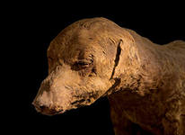
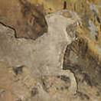

Slide 9

Черный ящик

Slide 10
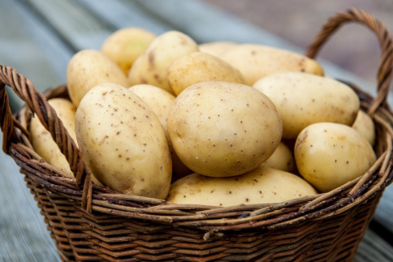
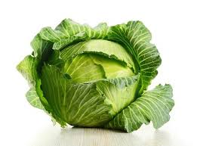
«Найди ошибки»:
Картофель – это фруктовое растение из семейства крестоцветных. Он используется в пищу, особенно вкусны его плоды – стручки. Картофель – это многолетнее растение.
Капуста – это фруктовое растение из семейства розоцветных. Она используется в пищу, особенно вкусны её плоды – ягоды. Капуста – однолетнее растение.

Slide 11
Сократ: «Мы живем не для того, чтобы есть, а едим для того, чтобы жить».
Объяснить.
Организационный момент
Постановка цели и задач урока. Мотивация учебной деятельности учащихся.
Актуализация знаний.
Первичное усвоение новых знаний.
Первичное закрепление.
Информация о домашнем задании, инструктаж по его выполнению
Рефлексия (подведение итогов занятия)

Slide 12
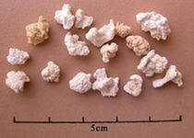
Легенда о манне небесной

Slide 13
«Логическая цепочка»

Slide 14
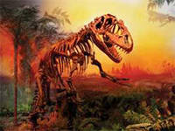
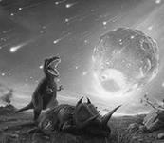
«Мозговой штурм»

Slide 15
Отгадай ребус
Notes:
Слайд 11. Заключительный этап урока. Рефлексия

Slide 16
Ситуация

Slide 17

Успехов и оптимизма в профессиональной деятельности!
Спасибо за внимание!

